Slide 1
TERCER PERIODO
GEOMETRÍA

Slide 2
CONTENIDOS
Área de los polígonos.
Volumen de un sólido

Slide 3
INDICADORES DE LOGRO
Resolución de situaciones problema cotidianos en donde se involucran los sólidos.
Construcción con regla y compás de figuras geométricas.
Conceptualización de perímetro y área de figuras planas.

Slide 4
Resolución de problemas empleando el perímetro y/o el área de un polígono a través de programas interactivos.
Aplicación de las fórmulas para encontrar el volumen de sólidos.
Identificación de las medidas de longitud, área y superficie.

Slide 5
Ver video https://www.youtube.com/watch?v=GCj5rAppb7I

Slide 6
POLIEDROS REGULARES.
Son cuerpos geométricos cuyas caras son polígonos iguales y regulares. Sólo hay cinco poliedros regulares.
El Tetraedro: Sus cuatro caras son triángulos equiláteros.
El Cubo: Sus seis caras son cuadrados.
El Octaedro: Sus ocho caras son triángulos equiláteros.
El Dodecaedro: Las doce caras son pentágonos regulares.
El Icosaedro: Sus veinte caras son triángulos equiláteros.

Slide 7
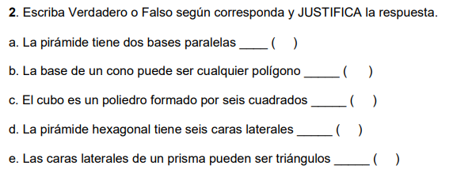
ACTIVIDAD EVALUATIVA
1. Consultas cuantas caras, aristas y vértices tienen los poliedros regulares.

Slide 8
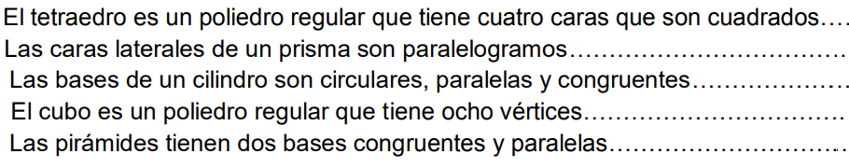

Slide 9
